Slide 1
Session 8:
Expérience de rénovation des comptes au TOGO
(changement d’année de base du PIB)
Par Koffi Mepanou ADOLI
ISE, Comptable national
Institut National de la statistique et des études économiques et démographiques (INSEED)

Slide 2
Plan de la présentation
Introduction
Conditions de travail
Organisation du travail
Principaux résultats atteints
Difficultés et leçons tirées
Capitalisation de l’expérience pour la mise en œuvre du SCN 2008
Conclusion

Slide 3
1. Introduction
La compilation des comptes nationaux au Togo se résumerait en la mise en œuvre du Système de comptabilité nationale 1968 et 1993 (SCN1968 & SCN1993)
En 2002, le Togo amorce la mise en œuvre du SCN1993 sous ERETES avec pour année de base 2000, grâce au Programme régional d’appui statistique (PARSTAT) de l’Union économique et monétaire Ouest africaine (UEMOA) avec l’assistance technique de l’Observatoire économique et statistique d’Afrique subsaharienne (AFRISTAT)
Les comptes de l’année de base sont produits en 2004, mais l’équipe étant disloquée à la fin de l’accompagnement, la production des comptes s’est arrêtée. Elle n’a repris qu’en 2009

Slide 4
2. Conditions de travail
Reprise des travaux de production des comptes en 2009
Les conditions de travail n’ont pas été enviables, d’autant plus que:
les ressources humaines « techniques » se limitaient à 3 personnes;
les ressources financières se limitaient (se limitent toujours) au budget de fonctionnement de la Division; donc impossible de réaliser des enquêtes;
le soutien de l’administration n’était pas assuré

Slide 5
3. Organisation du travail
Le travail technique est réalisé à l’aide de l’outil ERETES d’aide à l’élaboration des comptes nationaux, de concert avec CSPro et MS Excel.
Pour les utilisateurs d’ERETES, la démarche méthodologique est assez balisée et comporte les cinq (5) étapes comme énoncées ci-après:

Slide 6
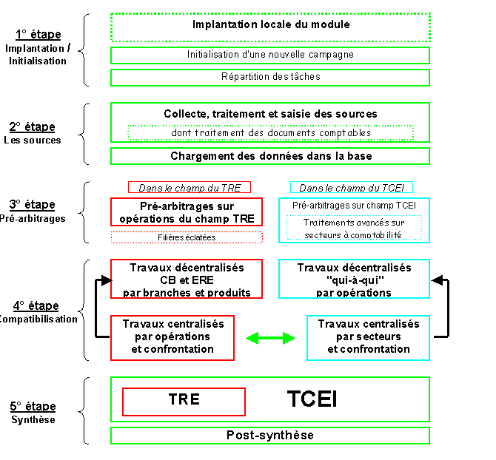

Slide 7
3. Organisation du travail (suite)
 | 2005 | 2007 | 2009 | 2011 | 2013 | 2015 | 2017 | 2018
Cadres supérieurs | 2 | 1 | 5 | 5 | 6 | 12 | 10 | 7
dont Cadres permanents | 2 | 1 | 4 | 5 | 5 | 5 | 5 | 2
Cadres moyens | 0 | 0 | 0 | 0 | 0 | 0 | 2 | 0
Personnel d’appui | 1 | 0 | 4 | 4 | 4 | 3 | 0 | 0
Effectif total | 3 | 1 | 9 | 9 | 10 | 15 | 12 | 7

Slide 8
4. Principaux résultats atteints
Année de base: 2007
Série disponible: 2000 – 2015 sous le SCN 1993 avec une précision:
Les comptes de 2000 – 2006 sont rétro-interpolés sous le modèle TABLO
Les comptes de 2007 – 2015 sont élaborés sous ERETES
Ces résultats n’ont été possibles que grâce aux partenaires techniques et financiers (PTF)
Rattrapage du retard dans la production des comptes depuis décembre 2017

Slide 9
4. Principaux résultats atteints (suite)
Production des deux (2) tableaux du cadre central du SCN: le Tableau des ressources et des emplois (TRE) et le Tableau des comptes économiques intégrés (TCEI) sans compte financier
Amélioration de la qualité des données de la série base 2007 par rapport à celles de 2000
Capacités des comptables nationaux assez renforcées pour la migration au SCN 2008

Slide 10
5. Difficultés et leçons tirées
Sur le plan technique, financier et organisationnel
la non disponibilité des données et des fichiers antérieurs aux travaux de rénovation a été une faiblesse du système des comptes nationaux, faiblesse due à l’absence d’archivage
La collaboration avec les fournisseurs de données n’a pas toujours été aussi fluide que nous l’avions espérée

Slide 11
5. Difficultés et leçons tirées (suite)
Sur le plan technique, financier et organisationnel
la faible implication des autorités ;
la faible mobilisation et la faible adhésion des services sectoriels ;
la faible mobilisation des ressources financières ;
l’instabilité du personnel chargé de la production des comptes nationaux.

Slide 12
6. Capitalisation de l’expérience pour la mise en œuvre du SCN 2008
Le changement d’année de base et la migration passe par l’adoption du plan national d’action de migration vers le SCN2008 (PAM)
Ce plan national d’action a été validé le 13 septembre 2018
L’objectif global de ce plan d’action est de disposer d’une nouvelle année de base conforme aux normes du SCN 2008 afin de réévaluer le PIB qui reflète au mieux la structure actuelle de l’économie togolaise
Spécifiquement, il s’agira de:

Slide 13
6. Capitalisation de l’expérience pour la mise en œuvre du SCN 2008 (suite)
améliorer la couverture et la qualité des données utilisées en réalisant des enquêtes de structure (entre autres sur les marges commerciales et les ISBL, etc.) et en exploitant les bases de données d’opérations statistiques récentes ;
élaborer les comptes de la nouvelle année de base 2016 selon le SCN 2008 ;
élaborer les comptes courants de l’année 2017 selon le SCN 2008 ;
rétropoler les comptes historiques jusqu’en 1986 ;
mettre en place un mécanisme opérationnel, efficace et optimal de production des comptes nationaux et des matrices de comptabilité sociale ; renforcer les capacités des comptables nationaux et des autres acteurs du système statistique national.

Slide 14
Conclusion
Les actions sont déjà en cours pour l’atteinte des objectifs assignés
Mais les risques majeurs demeurent toujours; d’où la nécessité « urgente » de:
stabiliser le personnel des comptes nationaux (Contractuels dont le contrat prend fin en novembre 2018 et Volontaire national)
renforcer cette équipe en statisticiens économistes compte tenu de l’ampleur de la charge de travail (environ 300 équilibres ressources et emplois à réaliser et une centaine de comptes de branche à faire)

Slide 15
Conclusion (suite)
Motiver financièrement l’équipe par l’octroi d’une prime afin de permettre à celle-ci de travailler en tout temps dans les conditions d’une retraite et éviter des départs au cours du projet ;
Renforcer l’équipe en matériel de travail (ordinateurs portables, vidéo projecteur, disque dur externes, etc.), les moyens actuels étant insuffisants et limités.

Slide 16
MERCI POUR VOTRE ATTENTION
THANK YOU
OBLIGADO

